Slide 1
Samling 2: Informasjonssikkerhet i klasserommet/barnehagen
Kultur- og kompetanseutvikling for ansatte i skole og barnehage

Slide 2
Agenda
Kl. | Hva | Hvem
10 min | Introduksjon til temaet: Informasjonssikkerhet i klasserommet/barnehagen
25 min | Dilemmatrening: Sensitiv informasjon
20 min | Praktisk øvelse: Risikosafari
5 min | Kort oppsummering

Slide 3
Informasjonssikkerhet i klasserommet/barnehagen
Kultur- og kompetanseutvikling for ansatte i skole og barnehage

Slide 4
Informasjon behandles i et samspill mellom mennesker, prosesser og teknologi.
Mennesker
Prosesser
Teknologi

Slide 5
Arbeidet med informasjonssikkerhet må derfor ivareta¹
Mennesker
… sikre tilstrekkelig kompetanse hos de som utfører oppgaver for virksomheten
Prosesser
… tilrettelegge for at det er enkelt å utføre oppgaver med god sikkerhet
Teknologi
… sikre informasjons-systemene som benyttes for å utføre oppgaver
¹ Kilde: Hva handler informasjonssikkerhet om? av Digitaliseringsdirektoratet

Slide 6
Informasjonssikkerhet handler om å sikre at informasjon i alle former …
… ikke blir kjent for uvedkommende (Konfidensialitet)
K
… ikke blir endret utilsiktet eller av uvedkommende (Integritet)
I
… er tilgjengelig når du trenger det (Tilgjengelighet)
T

Slide 7
Hva utgjør en risiko?
Barnehage/-lærerens PC inneholder personopplysninger om barna
Verdi
Barn går inn på
barnehage-/læreren sin PC og får tak i personopplysninger om andre barn
Barnehage-/læreren sin PC står ulåst i klasserommet/ barnehagen
Trussel
Sårbarhet

Slide 8
Hva er forskjellen på personvern og informasjonssikkerhet?
Informasjonssikkerhet handler om å sikre at informasjon i alle former:
ikke blir kjent for uvedkommende (konfidensialitet)
ikke blir endret utilsiktet eller av uvedkommende (integritet)
er tilgjengelig når du trenger det (tilgjengelighet)
Personvern handler om å sikre retten til et privatliv og retten til å bestemme over egne personopplysninger.
Personopplysninger er all informasjon som kan knyttes til en enkeltperson. Dette kan være navn, adresse, telefonnummer, e-postadresse, bilder eller fødselsnummer.
Informasjonssikkerhet
Personopplysnings-
sikkerhet

Slide 9
[Her kan du legge til egne relevante rutiner og informasjon for din skole/barnehage]

Slide 10
Dilemmatrening: Sensitiv informasjon
Kultur- og kompetanseutvikling for ansatte i skole og barnehage

Slide 11
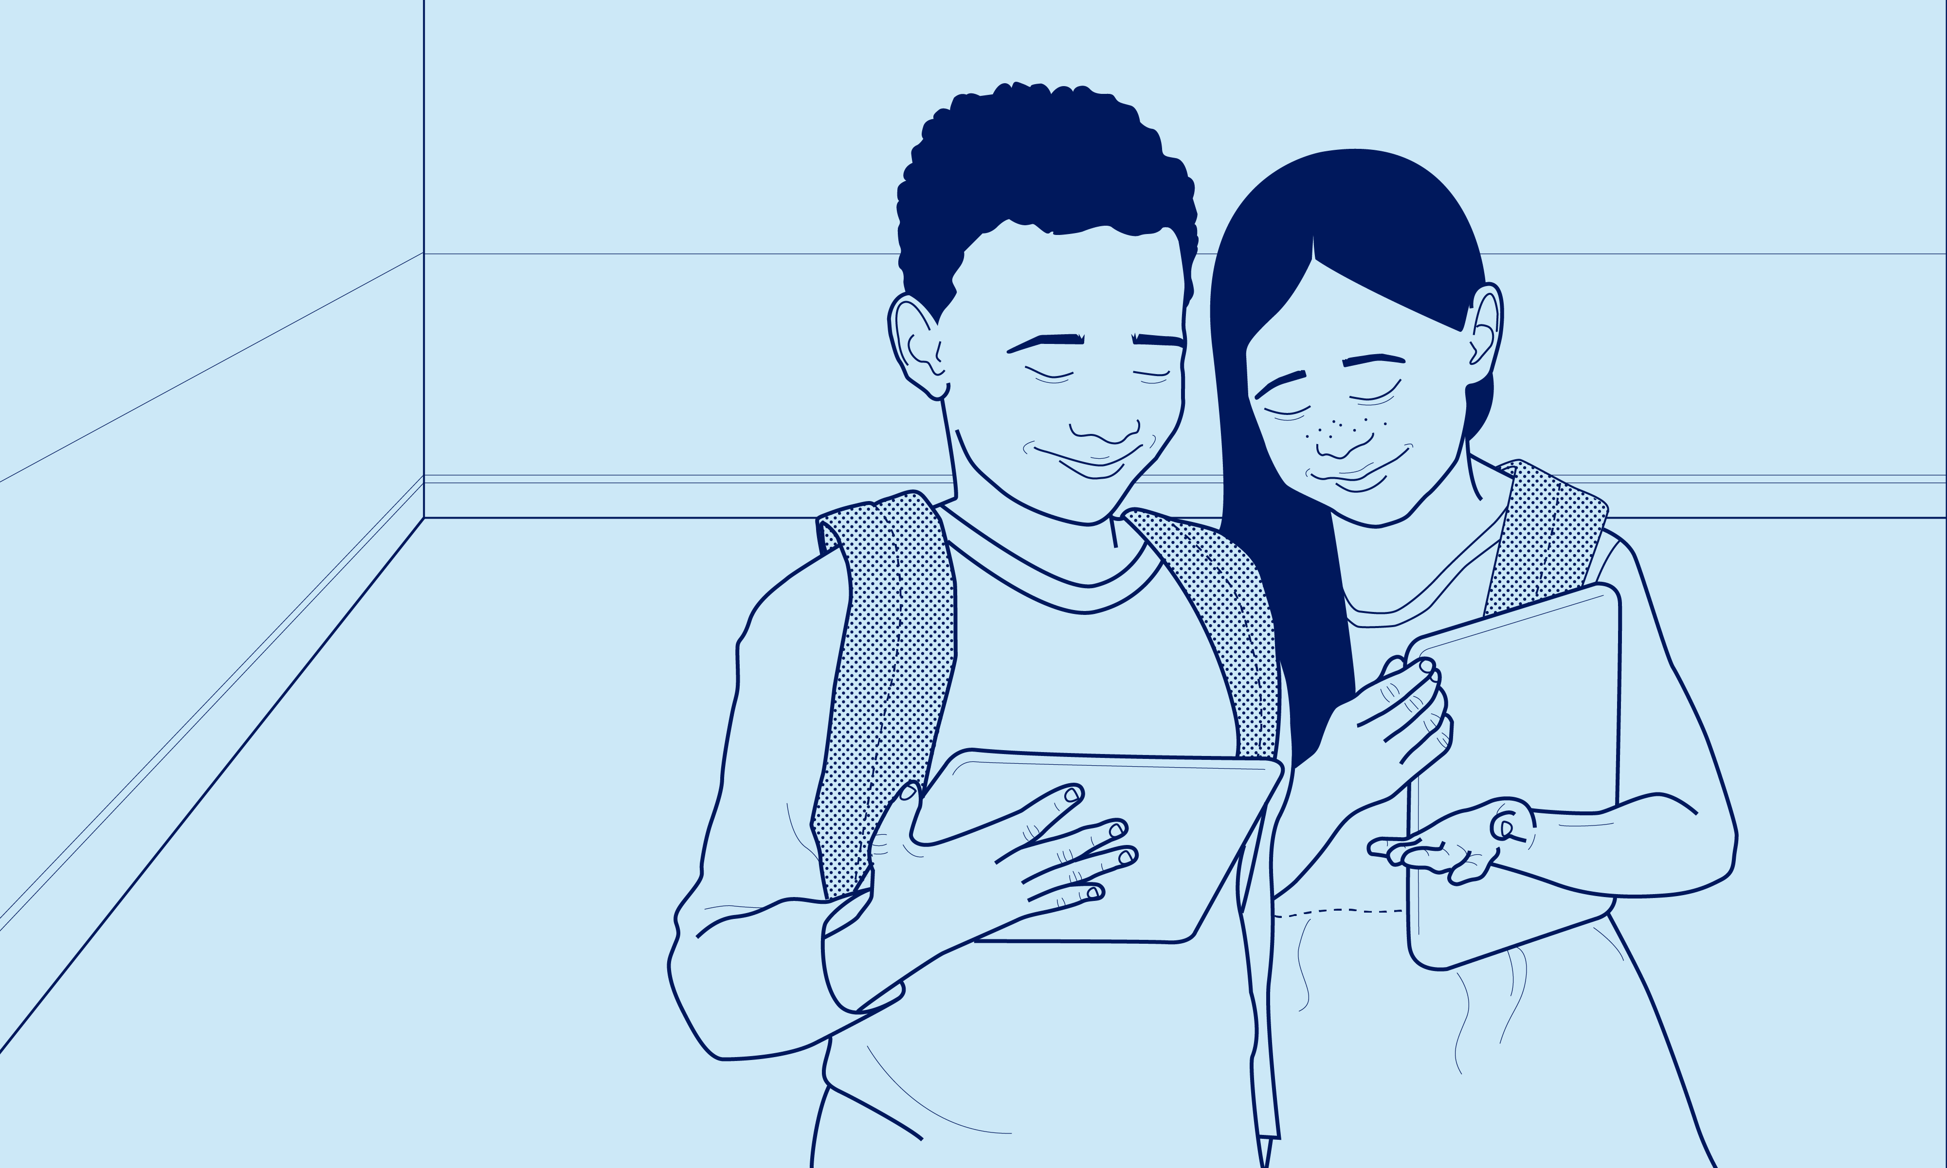
Dilemmatrening – sensitiv informasjon (for barnehage)
Det er oppstått en konflikt i barnehagen mellom to barn. Konflikten bærer preg av utestengelse og mobbing. En kveld sender en av foreldrene en lang melding til barnehagelærer i en Facebook-chat. Meldingen inneholder mye opplysninger om begge de to barna og familiene deres.
Hvordan bør barnehagelærer håndtere denne situasjonen?

Slide 12
Diskusjonspunkter (for barnehage)
Egner Facebook seg til utveksling av slik informasjon?
Hva bør barnehagelærer gjøre med selve meldingen? Hvis barnehagelærer sletter meldingen så slettes dokumentasjonen. Er det problematisk?
Hva bør barnehagelærer svare til foreldrene?
Hva bør barnehagen gjøre for å legge til rette for at foreldre kan gi relevant informasjon til barnehagen? Hvordan kan det gjøres på en sikker måte?

Slide 13
Dilemmatrening – sensitiv informasjon (for skole)
En lærer har to elever i en situasjon hvor det bygges opp mot en §9A-sak etter opplæringsloven. En kveld sender en av foreldrene en lang melding til lærer i Facebook-chatten. Meldingen inneholder mye opplysninger om begge de to elevene og familiene deres.
Hvordan bør lærer håndtere denne situasjonen?

Slide 14
Diskusjonspunkter (for skole)
Egner Facebook seg til utveksling av slik informasjon?
Hva bør lærer gjøre med selve meldingen? Hvis lærer sletter meldingen så slettes dokumentasjonen. Er det problematisk?
Hva bør lærer svare til foreldrene?
Hva bør skolen gjøre for å legge til rette for at foreldre kan gi relevant informasjon til skolen? Hvordan kan det gjøres på en sikker måte?

Slide 15
Gruppeøvelse Tid: 25 minutter
Gå sammen i grupper på fire og fire
Som del av forberedelsene til dagens samling har dere forberedt ett spørsmål som dere ønsker å diskutere med gruppen. Del spørsmålet med hverandre og diskuter om dette er noe dere kan finne ut på egenhånd eller om dere må kontakte noen utenfor skolen/barnehagen.
Velg én i gruppen som noterer ned spørsmålene fra gruppen og eventuelt hvilke spørsmål dere ikke finner svaret på.

Slide 16
Øvelse: risikosafari
Kultur- og kompetanseutvikling for ansatte i skole og barnehage

Slide 17
Gruppeøvelse Tid: 20 minutter
Gå sammen i grupper på fire og fire
Ta en runde på arbeidsplassen og identifiser risikoer knyttet til informasjonssikkerhet og personvern. Fyll ut utdelt skjema underveis (stikkord).
Hvorfor er dette en risiko?
Er dette en risiko for personvernet, informasjonssikkerheten eller begge?
Når det er gått 15 minutter, presenter hva dere har funnet for de andre kollegaene dine.
Fant dere noen risikoer?
Hvis ikke, er dette et funn i seg selv?
Hva kan dere gjøre for å redusere risikoen?

Slide 18
Oppsummering av dagens samling
Kultur- og kompetanseutvikling for ansatte i skole og barnehage

